Slide 1
Poesie di viaggio in un territorio di confine
Il caso Gorenje

Slide 2
Dopo la visita: tappe di maturazione
Annotare esperienze, emozioni, immagini evocate dal territorio sloveno
Scrivere poesie in italiano
Recuperare emozioni attraverso la lingua del paese ospitante
Riscrivere in sloveno
Domandarsi chi ha scritto poesie in sloveno
Scoprire la letteratura slovena
Riflettere in modo comparativo su letteratura italiana e slovena anche come progetto d’esame
Riscoprire le proprie origini, il proprio territorio e la propria identità

Slide 3
Poesia di terre di confine e poesia di migranti
Si scrive nella propria lingua e nella lingua del territorio che ospita
Metafora dell’altalena di Mery Melfi:
There is no need / to go and tie /a rope to 2 stars in order / to have a swing over there, / each star is a a playground / By accepting a star’s / Impregnable greatness / I achieve peace
Metafora della finestra di Julio Monteiro Dalla finestra / non si vede l’anima/ né il passato. / La finestra è il presente / la
camera invece è l’eterno. / E il presente, / lo sappiamo / o lo vediamo
dall’eterno / o non lo vediamo affatto.

Slide 5
Scrittura nella propria lingua

Slide 6
Scrittura bilingue a Trieste

Slide 7
SLOVENSKI TRŽAŠKI PISATELJI GLI AUTORI SLOVENI DI TRIESTE

Slide 8
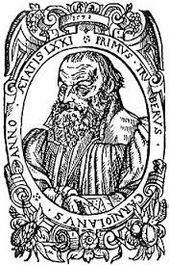
PRIMOŽ TRUBAR Raščica, 9 giugno 1508 Derendingen, 28 giugno 1586

Slide 9
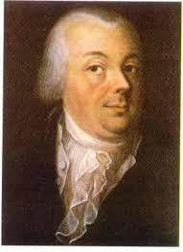
ŽIGA ZOIS Trieste, 23 novembre 1747 Lubiana, 10 novembre 1819

Slide 10
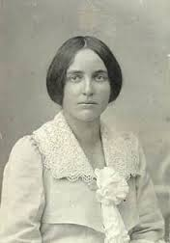
ZOFKA KVEDER 22 Aprile 1878 – 21 Novembre 1926

Slide 11
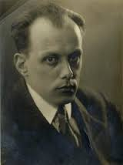
VLADIMIR BARTOL 24 Febbraio 1903 12 Settembre 1967

Slide 12
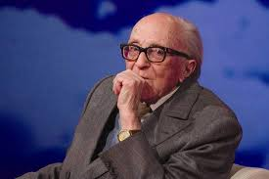
BORIS PAHOR

Slide 13
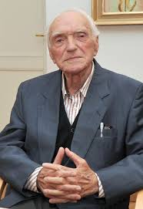
ALOJZ REBULA

Slide 14
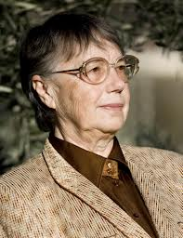
EVELINA UMEK

Slide 15
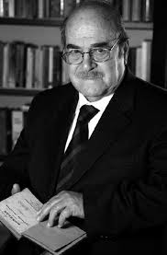
MIROSLAV KOŠUTA

Slide 16
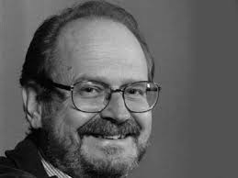
MARKO KRAVOS

Slide 17
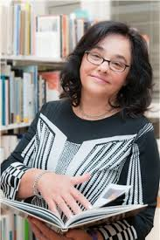
ALENKA REBULA TUTA

Slide 18
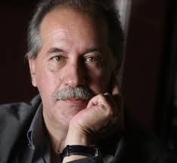
MARKO SOSIČ

Slide 19
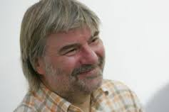
DUŠAN JELINČIČ

Slide 20
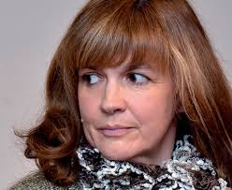
VILMA PURIČ

Slide 22
"Per null'altro infatti esistiamo, se non per quel cielo iridescente e cristallino che il poeta Prešeren intuiva in chi ci sta accanto. E per null'altro l'uomo è venuto a soggiornare sul pianeta azzurro dal primo vagito all'ultimo rantolo, se non per la stella della pace e della convivenza che prima o poi dovrà, dovrà rilucere...”
(Miran Košuta, La profezia di Dzevad, frammento, Così vicini, così lontani, antologia,,Liceo A.M Slomšek, Provincia di Trieste).

